Slide 1
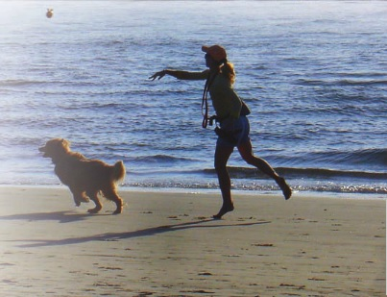
HAJÍTÁSOK
Budai Ferenc

Slide 2
Tágabb értelemben vett szabadesés
A testet nem nyugalomból engedjük el, hanem eldobjuk, kezdősebességet adunk neki.
Az ilyen szabadeséseket hajításoknak hívjuk.
A kezdősebesség irányától függően beszélhetünk felfelé és lefelé történő függőleges hajításról, vízszintes, illetve ferde hajításokról is.
Függőleges hajítások esetén a testek egyenes vonalban mozognak, a többi esetben görbült pályán.
Ha az elhajított testekre a levegő nem hat számottevő erővel, akkor bármilyen is az elhajított testek pályája, mozgásuk közben minden pillanatban ugyanakkora a gyorsulásuk, ami éppen g, a nehézségi gyorsulás.

Slide 3
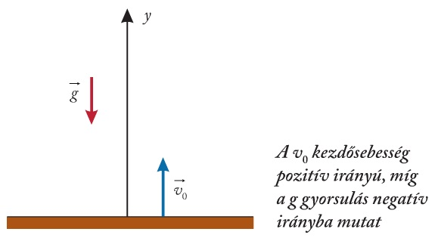
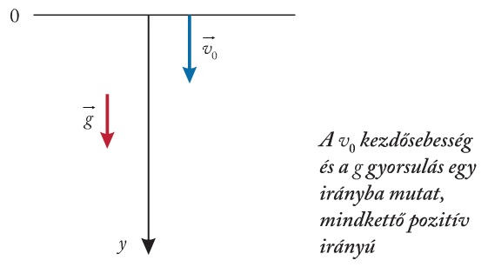
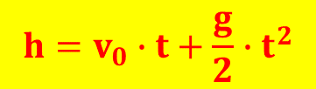

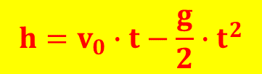

Függőleges hajítások
Olyan szabadesés, melynél $v_{0}≠0$
A $v_{0}$ kezdősebesség irányát tekintsük pozitív iránynak, ekkor:
$$v_{t}=v_{0}−g∙t$$
$$v_{t}=v_{0}+g∙t$$
$${h=v}_{0}∙t−\frac{g}{2}∙t^{2}$$
$${h=v}_{0}∙t+\frac{g}{2}∙t^{2}$$

Slide 4
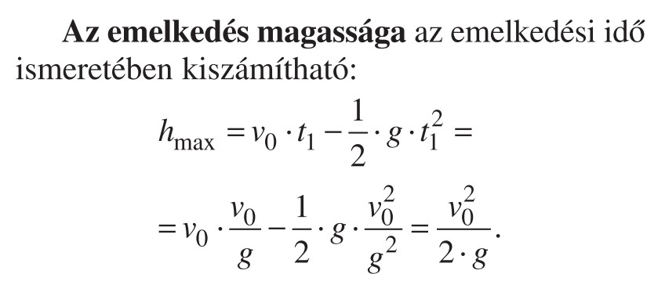
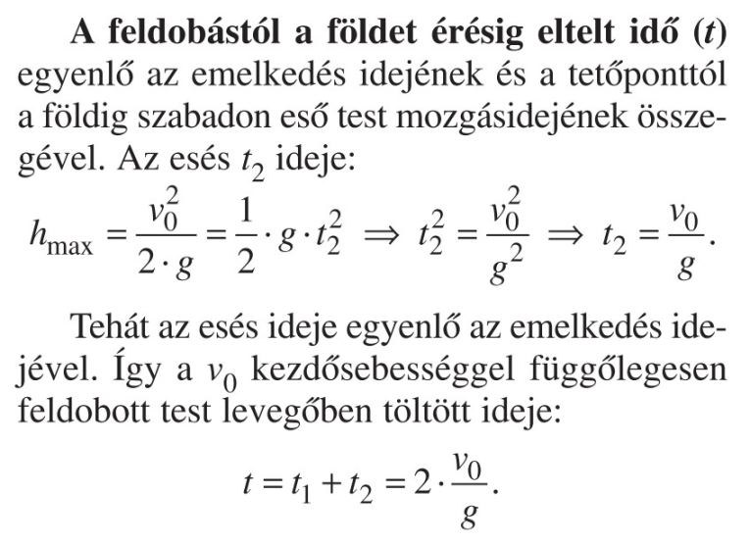
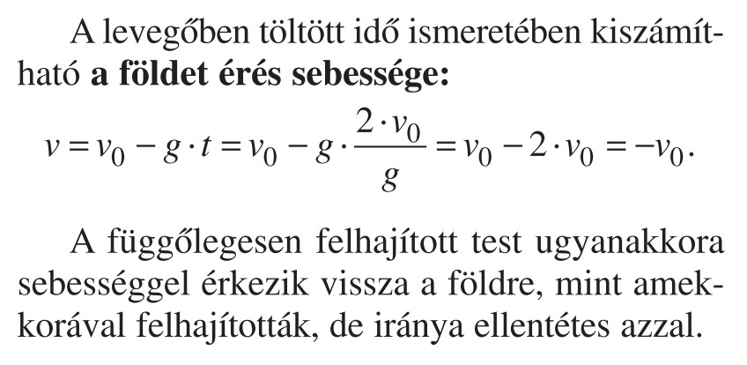
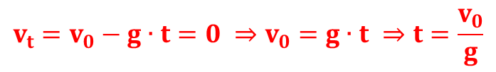
Függőleges hajítás felfelé
Függőlegesen feldobott test addig emelkedik, míg pillanatnyi sebessége nulla nem lesz.
Az emelkedés időtartama:
$$v_{t}=v_{0}−g∙t=0 ⇒v_{0}=g∙t ⇒t=\frac{v_{0}}{g}$$

Slide 5
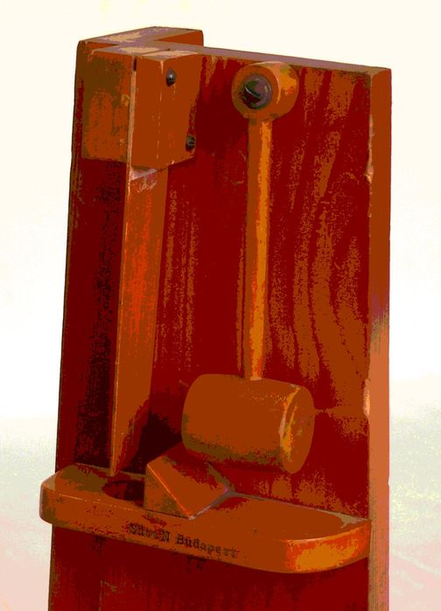
Vízszintes hajítás
Lőwy-féle ejtőgép
A két golyó ugyan akkor ér talajra.

Slide 6
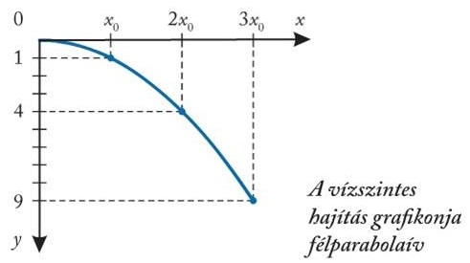

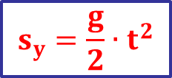
Vízszintes hajítás
Vízszintes irányú, $v_{0}$ kezdősebességű egyenes vonalú egyenletes mozgásból és függőleges irányú szabadesésből tevődik össze.
$$s_{x}=v_{0}∙t$$
$$s_{y}=\frac{g}{2}∙t^{2}$$

Slide 7
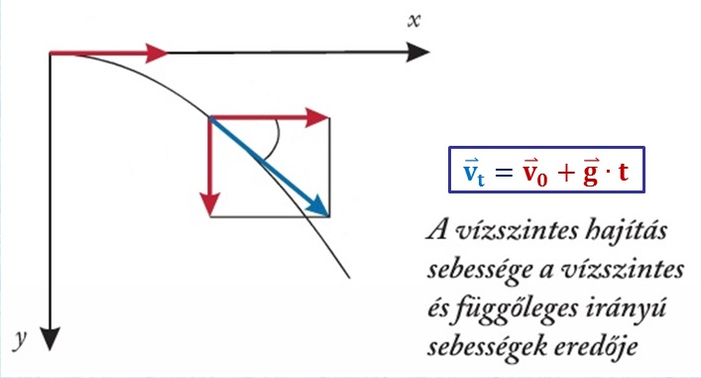


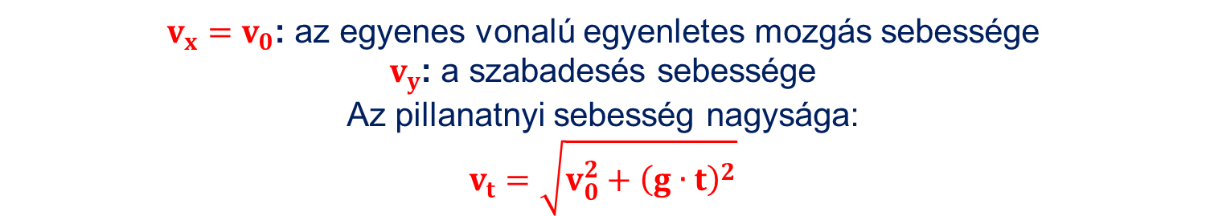



Vízszintes hajítás
$v_{x}=v_{0}$: az egyenes vonalú egyenletes mozgás sebessége
$v_{y}$: a szabadesés sebessége
Az pillanatnyi sebesség nagysága:
$$v_{t}=\sqrt{v_{0}^{2}+{\left(g∙t\right)}^{2}}$$
$${\overset{⃑}{v}}_{x}={\overset{⃑}{v}}_{0}$$
$${\overset{⃑}{v}}_{x}={\overset{⃑}{v}}_{0}$$
$$α$$
$${\overset{⃑}{v}}_{y}=\overset{⃑}{g}∙t$$
$${\overset{⃑}{v}}_{t}$$

Slide 8


elmet! Köszönöm a figy

